Slide 1
Xây dung ứng dụng di động hỗ trợ cứu hộ xe khi gặp sự cố
GVHD: TS. LÊ THỊ MỸ HẠNH
SVTH: HỒ QUỐC HUY
MSSV: 102160145
Lớp: 16T3

Slide 2
Nội dung
I
Ý TƯỞNG
II
Cơ sở lý thuyết
III
Phân tích và thiết kế
IV
Triển khai hệ thống
V
Kết luận và hướng phát triển

Slide 3
I. Ý Tưởng

Slide 4
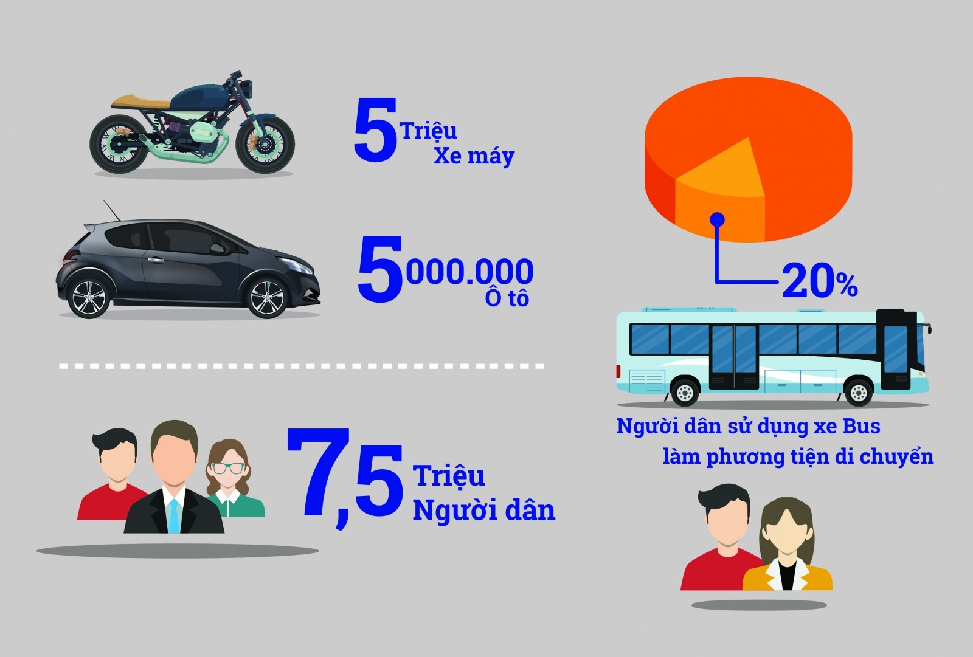
I. Ý Tưởng
Tỉ lệ sử dụng phương tiện cá nhân cao.

Slide 5
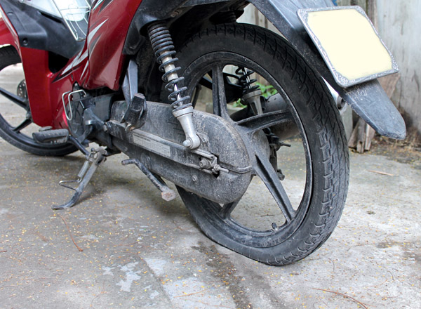
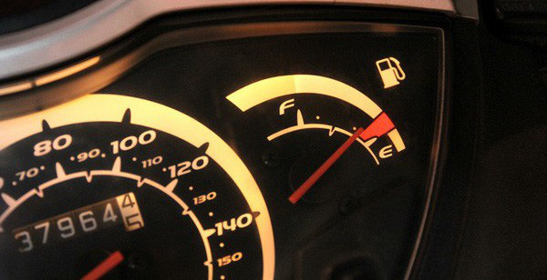
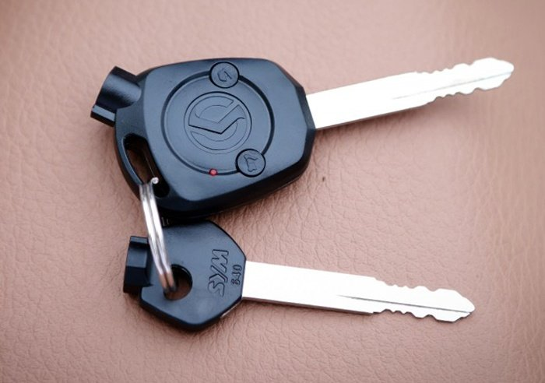
I. Ý Tưởng
Tỉ lệ sử dụng phương tiện cá nhân cao.
Nguy cơ gặp sự cố trên đường.

Slide 6

I. Ý Tưởng
Tỉ lệ sử dụng phương tiện cá nhân cao.
Nguy cơ gặp sự cố trên đường.
Cần gọi người sửa chữa.

Slide 7
II. Cơ sở lý thuyết

Slide 8



II. Cơ sở lý thuyết
Tony Wilson
Anastasia
Programmer
Designer
Node.Js
Flutter
Vue.js

Slide 9
III. Phân tích và thiết kế hệ thống

Slide 10
III. Phân tích và thiết kế hệ thống
Yêu cầu:
Ứng dụng di động cho khách hàng – người yêu cầu dịch vụ sửa chữa.
Ứng dụng di động cho người cung cấp dịch vụ sửa chữa – người nhận và xử lý yêu cầu của khách hàng.
Web admin dành cho người quản trị hệ thống.

Slide 11

III. Phân tích và thiết kế hệ thống
Tác nhân
Là quản trị viên của hệ thống.
Có quyền xem chi tiết, thêm, tìm kiếm, xóa tài khoản user hay Partner.
Có xem chi tiết, tìm kiếm, thay đổi tình trạng yêu cầu.
Có quyền xem chi tiết, tìm kiếm hóa đơn.
Có quyền xem chi tiết, tìm kiếm đánh giá partner.
Admin

Slide 12

III. Phân tích và thiết kế hệ thống
Tác nhân
Là người cung cấp các dịch vụ sửa chữa.
Có quyền thay đổi thông tin tài khoản, thay đổi phạm vi nhận yêu cầu.
Có quyền nhận đơn, hủy đơn, xem thông tin người tạo yêu cầu.
Có nghĩa vụ cập nhật hóa hóa đơn sau khi sửa chữa.
Partner

Slide 13

III. Phân tích và thiết kế hệ thống
Tác nhân
Là khách hàng yêu cầu dịch vụ sửa chữa.
Có quyền thay đổi thông tin tài khoả.
Có quyền tạo yêu cầu, xem thông tin của Partner nhận yêu cầu.
Có quyền xem hóa đơn yêu cầu của mình.
Có quyền đánh giá Partner.
Customer

Slide 14
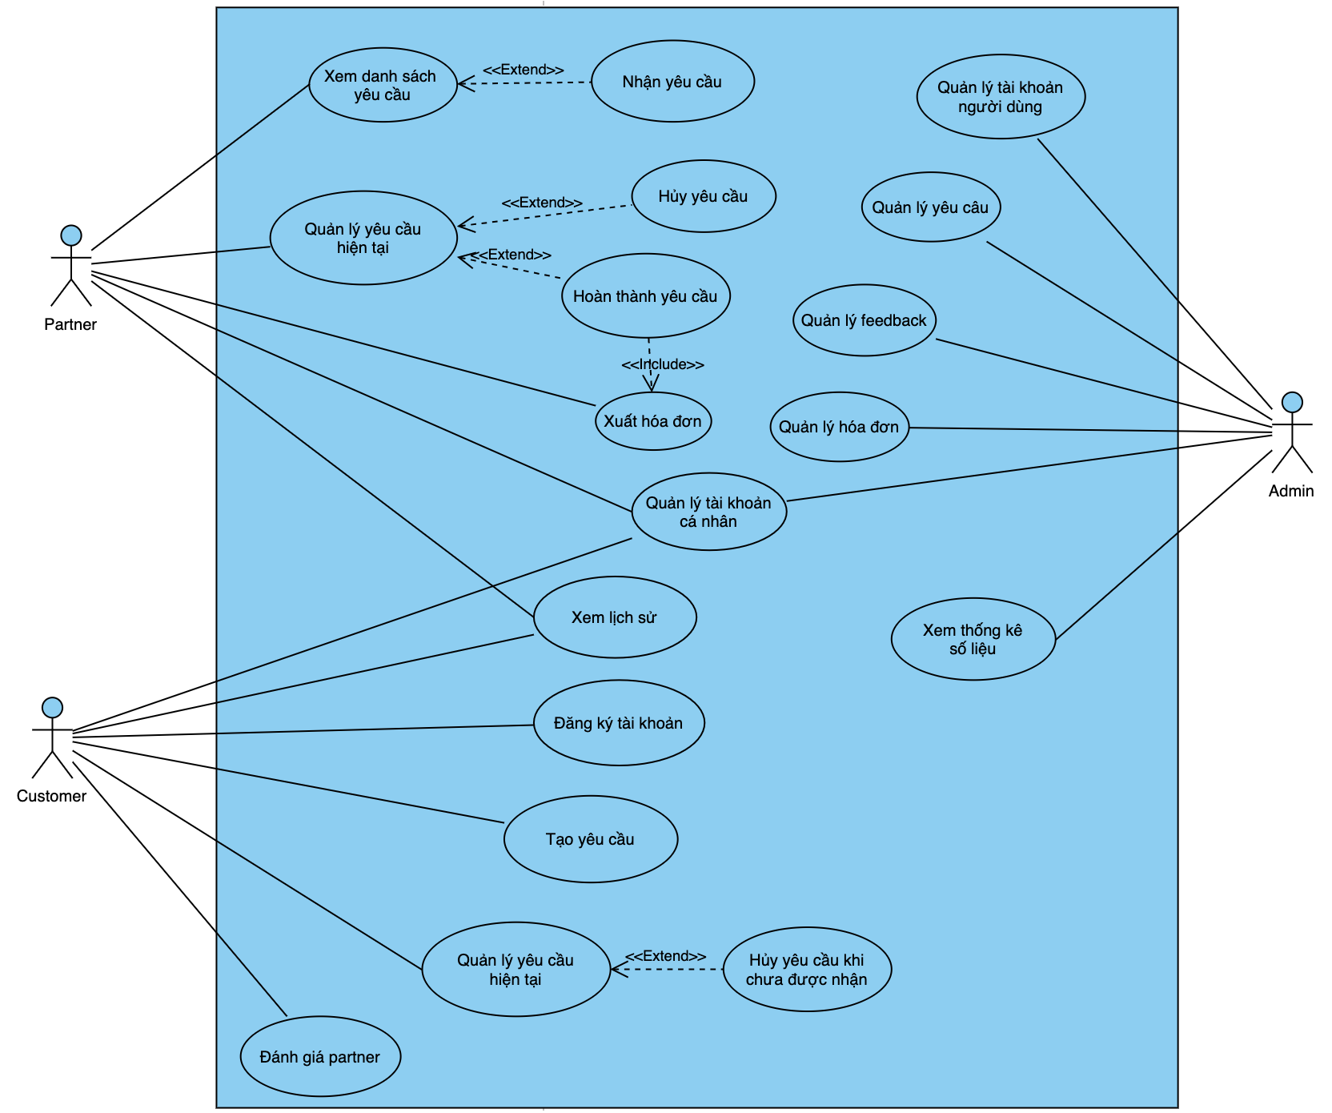
III. Phân tích và thiết kế hệ thống
Sơ đồ usecase tổng quát

Slide 15
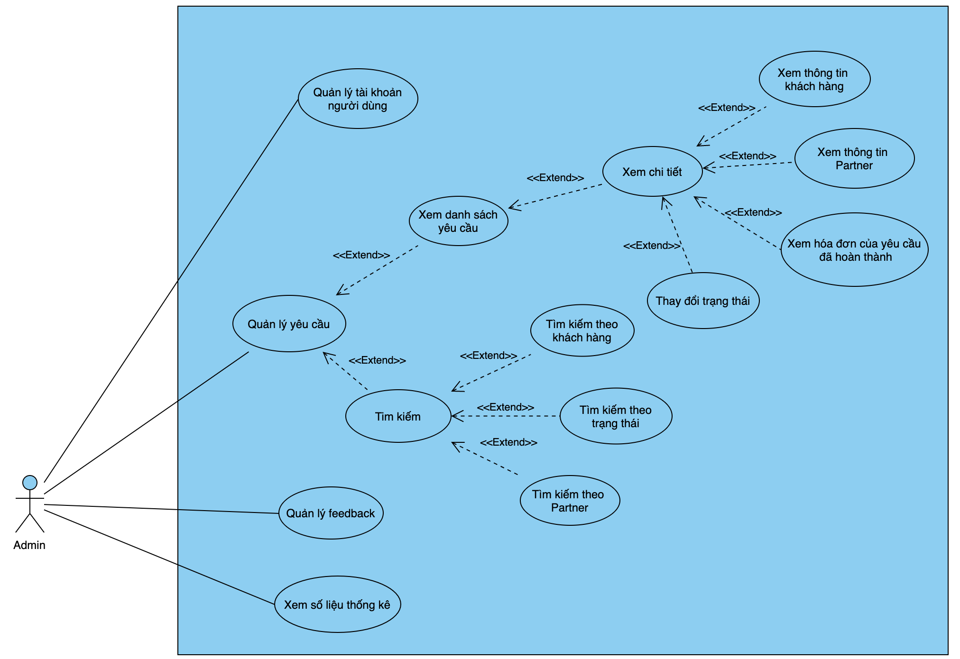
III. Phân tích và thiết kế hệ thống
Sơ đồ usecase admin

Slide 16
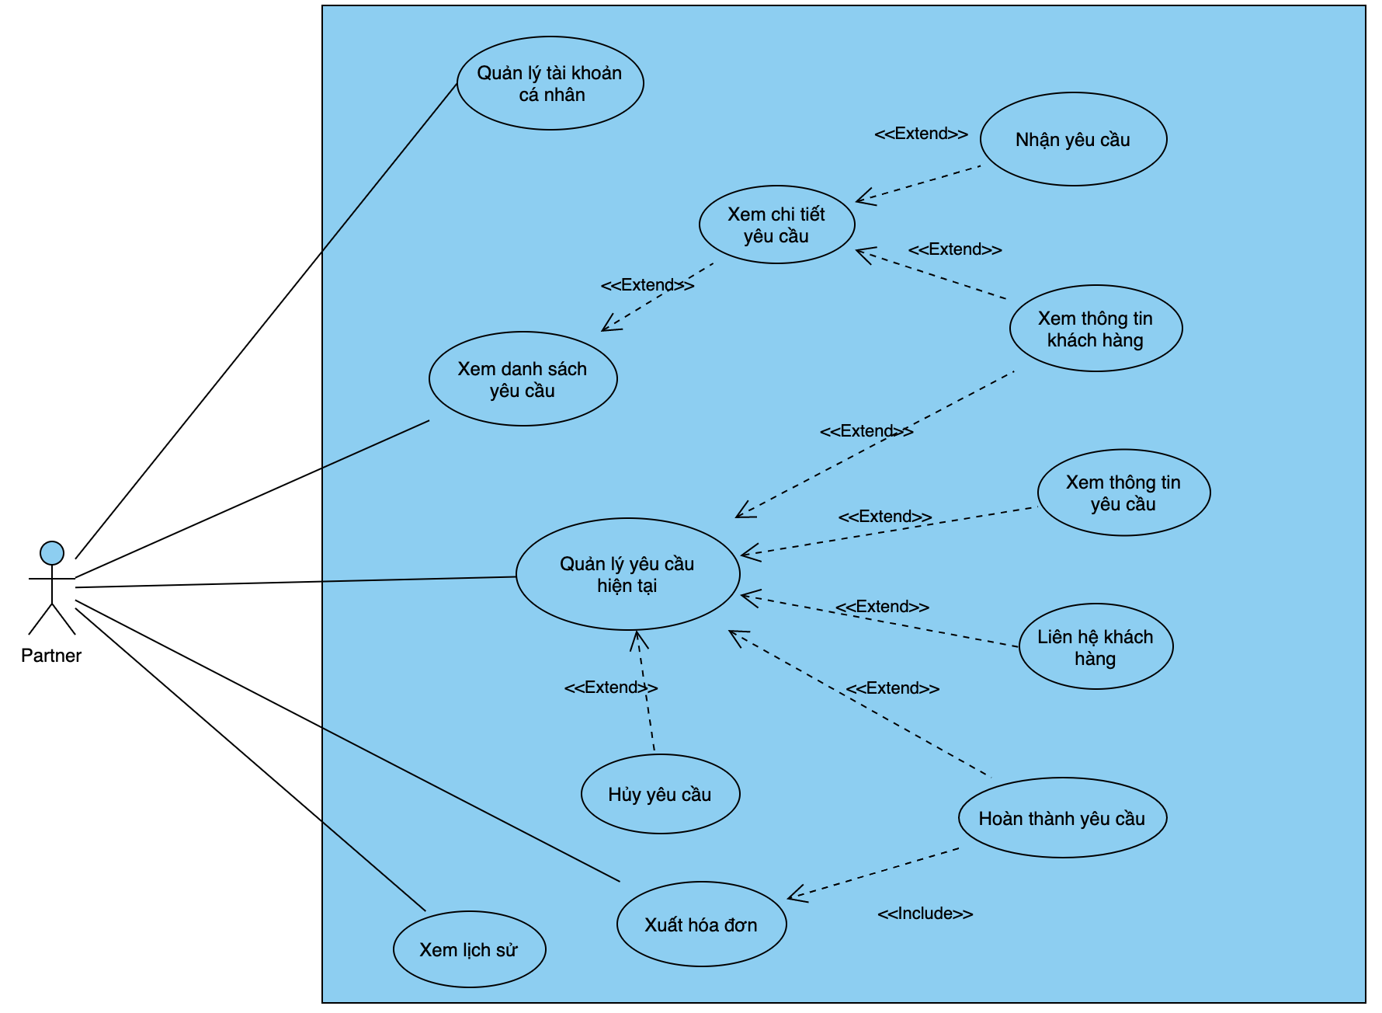
III. Phân tích và thiết kế hệ thống
Sơ đồ usecase partner

Slide 17
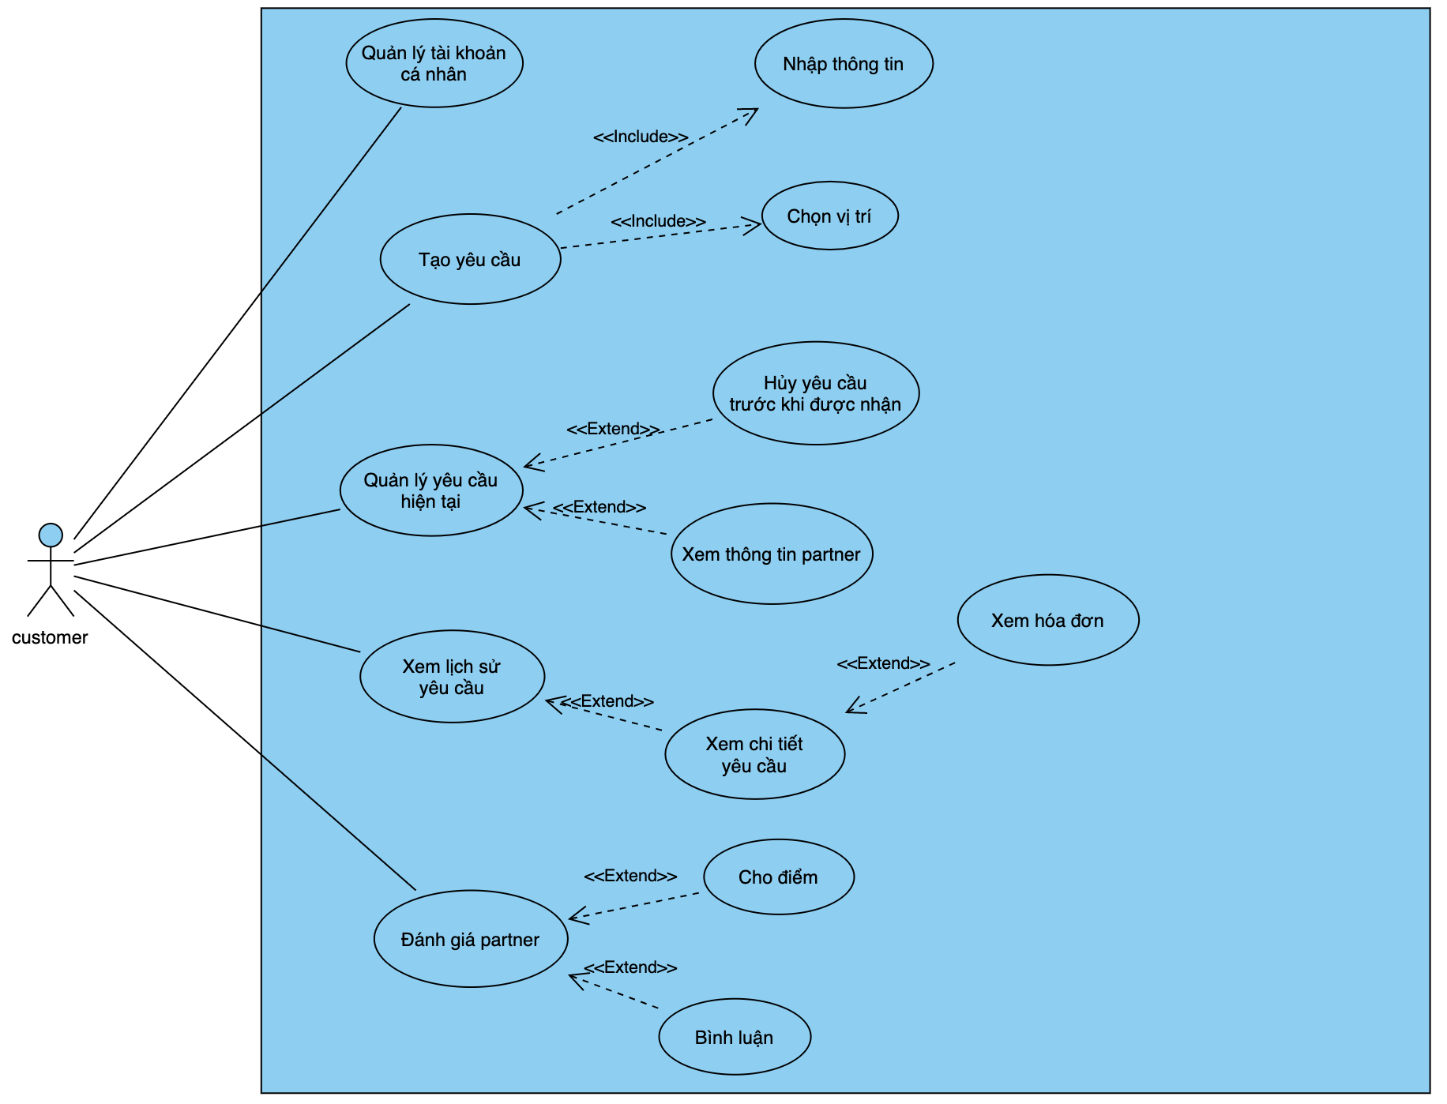
III. Phân tích và thiết kế hệ thống
Sơ đồ usecase customer

Slide 18
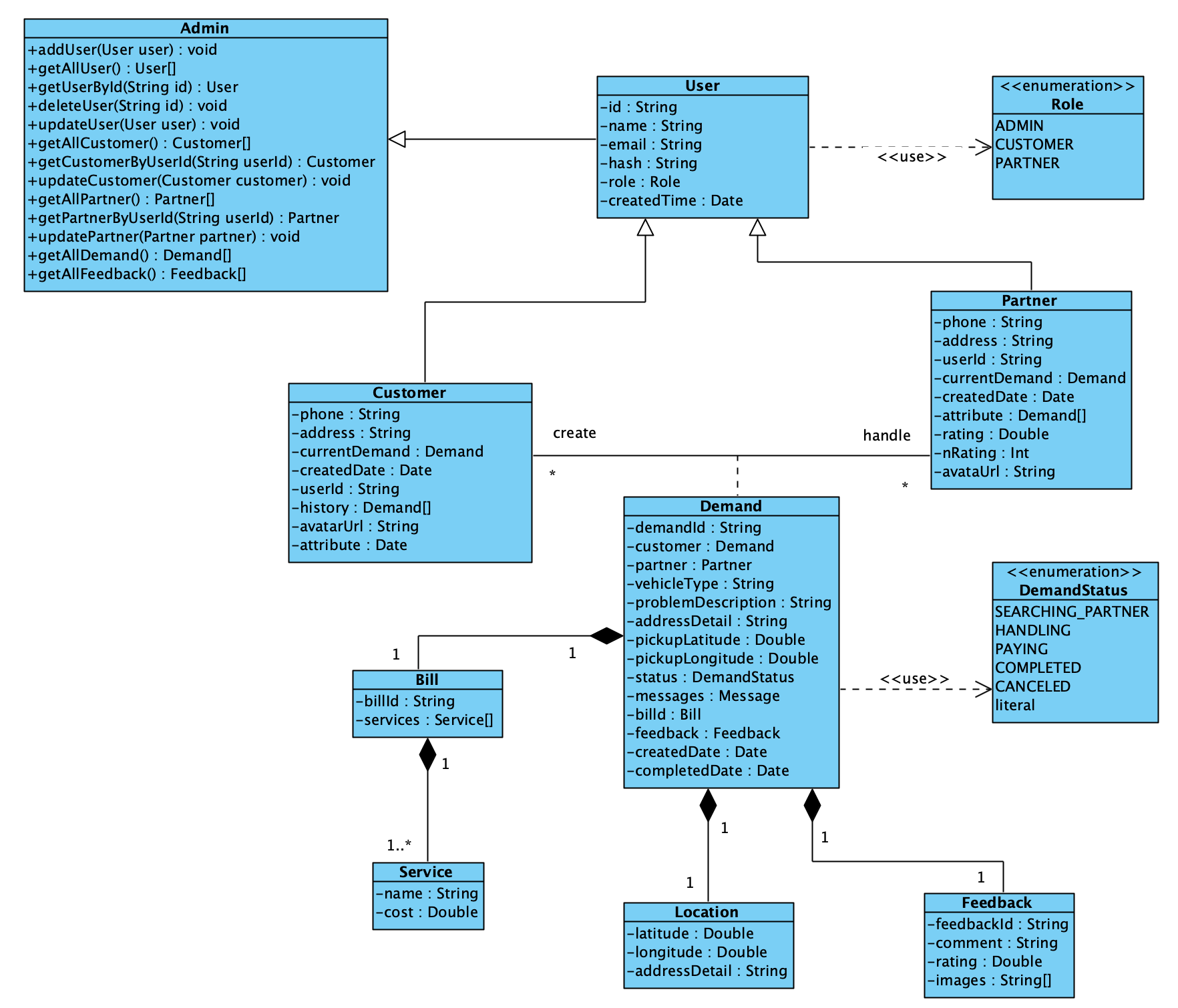
III. Phân tích và thiết kế hệ thống
Sơ đồ lớp

Slide 19
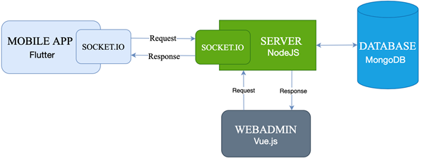
III. Phân tích và thiết kế hệ thống
Sơ đồ triển khai

Slide 20
IV. Triển khai hệ thống

Slide 21


DEMO
KẾT QUẢ TRIỂN KHAI

Slide 22
V. Kết luận và hướng phát triển

Slide 23
V. Kết luận và hướng phát triển
Kết luận
Hoàn thành được yêu cầu cơ bản.
Triển khai thành công trong thực tế.
Các chức năng cần thiết đầy đủ và dễ sử dụng.
Hệ thống triển khai có một số điểm chưa tối ưu.
Một số chức năng vẫn còn thiếu.

Slide 24
V. Kết luận và hướng phát triển
Hạn chế
Chức năng của web admin vẫn chưa đầy đủ.
Giao diện trang chủ còn sơ xài, thiếu thông tin.
Chưa thông báo có cho người dùng khi có thay đổi.
Quản lý và sử dụng dữ liệu chưa thực sự tối ưu.
Thanh toán trực tiếp qua app.

Slide 25
Thank you

